Slide 1
ETRI 0.5u CMOS 표준셀 디자인 킷의 제작과 활용
오픈-소스 도구 활용 “내 칩 MPW”지원 하기
대한전자공학회 하계종합학술대회
“내칩 MPW” 특별세션
2024년 6월 26일
국일호,경희대학교

Slide 2
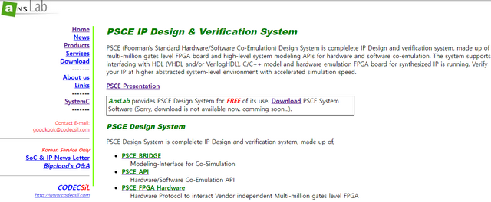
약력
성명 국일호
소개 양평에 살며 텃밭과 꽃밭을 가꾸는 반도체 설계 취미가
연락처 goodkook@gmail.com
학력
경희대학교 문리대 물리학과 학사
경희대학교 대학원 공학석사/박사
경력
반도체 IP 설계회사 운영
8-비트 CPU
16-비트 DSP(오디오 압축 디코딩 F/W),
MP3 디코더, 기타 컨트롤러 IP 설계 판매
칩 설계/제작/검사 대행/FPGA 프로토타이핑/PSCE-MI 개발
항공기 시뮬레이터/시현 계기 (ARM RTOS)
강의경력
경희대학교 대학원 SoC 설계 방법론 강의
(현)경희대학교 산업중점교원/반도체 전공트랙

Slide 3
내 칩 MPW 서비스 공고문의 변화
2023년 공고문
“0.5u Analog Si CMOS ...”
디지털은 안되고?
2024년 공고문
“0.5u Si CMOS ...”
⇒풀-커스텀(Full-Custom) 레이아웃 GDS 제출

Slide 4
“내 칩 MPW” 지원서 작성
사용 가능한 툴
연계 교육 프로그램
회로 설계 내용
평가/검증 계획

Slide 5
“내 칩 MPW”지원서
1.사용 가능 한 툴
상용 또는 오픈-소스 설계 툴
표준-셀 기반 디지털 회로 설계의 디자인-킷[*]
  직접 제작
  경희대학교 디자인-킷 활용
https://github.com/GoodKook/ETRI-0.5um-CMOS-MPW-Std-Cell-DK
* 디자인-킷(Design-Kit):표준 셀 라이브러리 및 설계 자동화 도구 용 테크 파일(Tech, LEF)

Slide 6
“내 칩 MPW”지원서
4.검증/평가 계획
“검증”과 “평가” 없는 칩 제작은 자원 낭비다.
디지털 회로의 테스트의 과제는 다수의 입출력 핀
검증 및 칩 테스트 장비 자작[*](FPGA 에뮬레이터)
  칩 테스트 장비=논리 분석기+신호 생성기
  오픈-소스 하드웨어 활용(아두이노와 FPGA 활용)
[*] 목표비용 10만원 이내, 25K LUT 급 Gowin FPGA + Arduino DUE

Slide 7



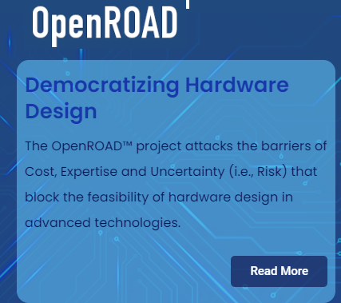

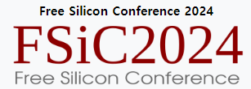

반도체 오픈-소스 운동, 갑자기?
오픈-소스 운동:소프트웨어>하드웨어>실리콘
Custodian of the Free and Open Source Silicon movement.

Slide 8
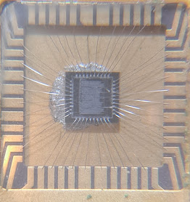
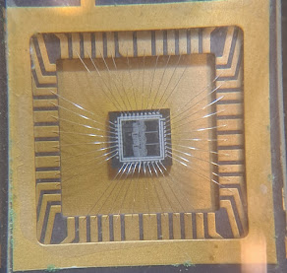
30년 전 MPC의 추억
반도체공동연구소(ISRC)
1.5um CMOS 1-Poly 2-Metal 풀-커스텀 레이아웃
40 핀 DIP 패키지
사용 툴:썬 워크스테이션,Construct(?),DRC 룰 북
지원 당시(‘92?) 설계환경
4000 Tr.급 설계,Std-Cell 라이브러리 자작,수동 P&R
썬 워크스테이션, Magic, SPICE, iRSiM, Altera Max+II
PC프린터 포트 활용 칩 테스트 보고서/100만원 상금(!)

Slide 9
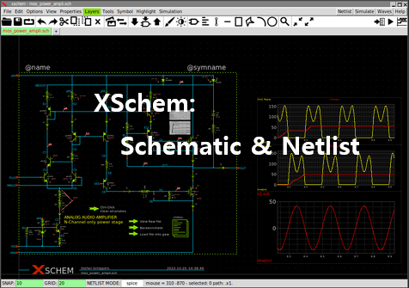




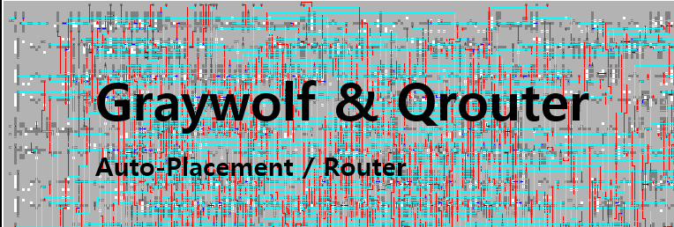


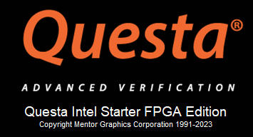


오픈-소스 반도체 설계 도구들
알고리즘/RTL 에서 GDS 까지
표준 셀 제작
“democratization of hardware design”
-- OpenROAD: Toward a Self-Driving, Open-Source Digital Layout Implementation Tool Chain
알고리즘 개발(Un-Timed/Timed)
RTL 합성(Synthesis)
표준-셀 자동 배치 및 배선(P&R)
RTL 시뮬레이션 (Pre/Post-Sim)
LVS (SPICE Netlist)
레이아웃 편집, DRC, GDS 생성
* Questa 는 오픈-소스 아님.
인텔에서 스타터 버젼 무료 라이센스 발급

Slide 10
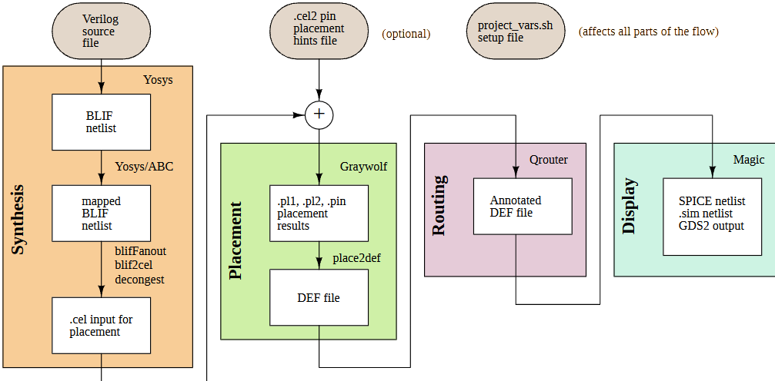
Qflow: 설계 플로우 관리 도구
http://opencircuitdesign.com/qflow
RTL 합성, 배치배선, LVS, 레이아웃 생성 툴 통합
쉘, 파이썬, Tcl 스크립트로 구성

Slide 11
ETRI 0.5u CMOS Std-Cell DK
Qflow: ETRI 0.5um CMOS공정 추가에 필요한 파일들[참조]
  표준 셀 레이아웃/NSPL 0.5um CMOS 디자인 룰 (VIA1, VIA2 주의)
  합성기용 리버티 라이브러리(지연 특성 무효)
  P&R용 LEF 및 파라메터 파일 (Magic 테크 파일 포함)
  네트 시뮬레이션 용 베릴로그 모델(지연 특성 무효)
  LVS 용 표준 셀 SPICE 네트리스트(트랜지스터 수준 LVS)
공정 특이 사항 점검 및 툴 플로우 빈 곳 채우기
  VIA1과 VIA2 의 크기 확대(DRC), 금지된 겹침 VIA 검사
  레이아웃 수동 수정 후 LVS 재검사
  입출력 패드 라이브러리와 코어의 디자인 룰 검사 분리(주의:Poly2)
검증과 평가 방법 포함
  오픈-소스 하드웨어 활용 (아두이노, 라즈베리 파이...)
  FPGA 에뮬레이터 (PSCE/Poorman’s Standard Co-Emulator)
[참조]
OSU(Oklahoma State Univ) VLSI Computer Architecture Research Group, https://vlsiarch.ecen.okstate.edu/flows/ :SCMOS MOSIS AMI 0.5um (2-Poly, 3-Metal)

Slide 12
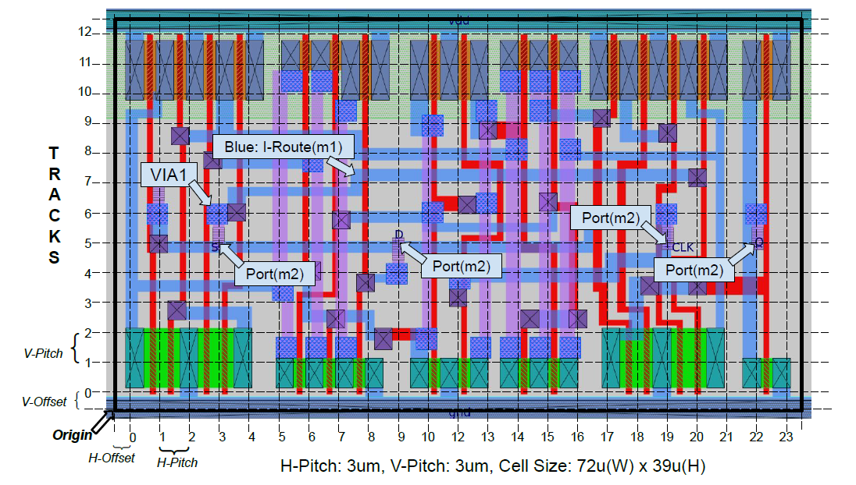
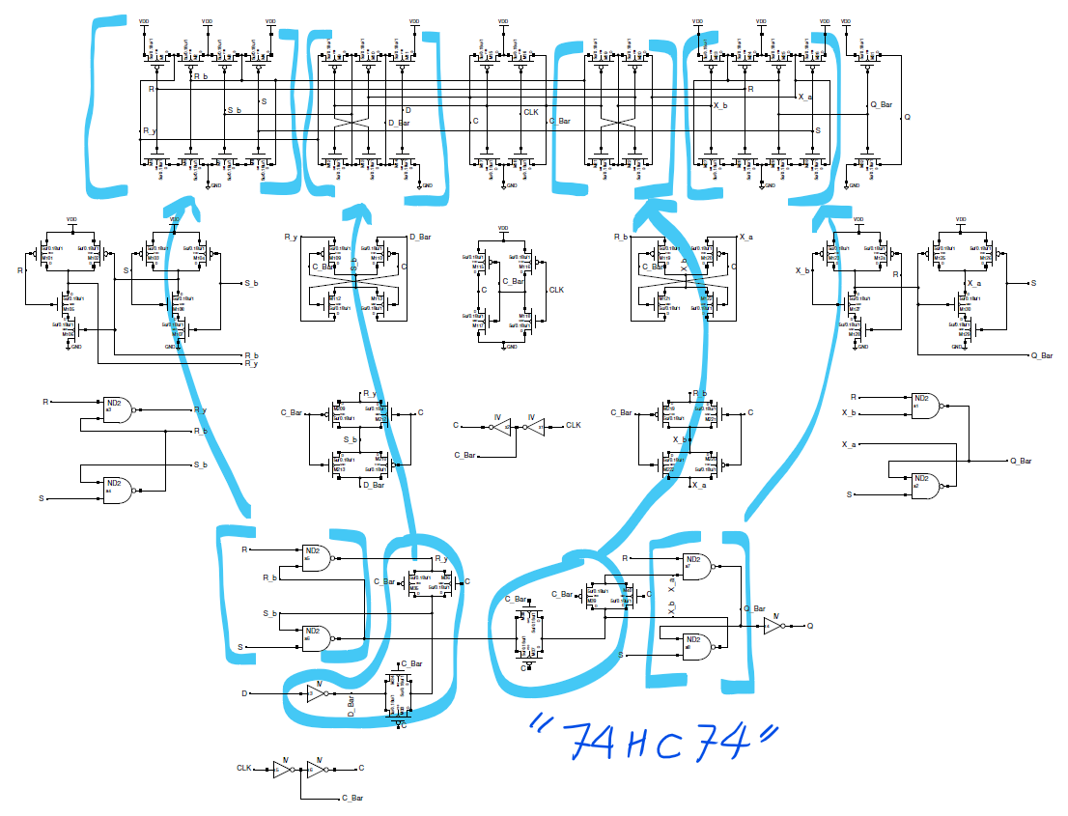
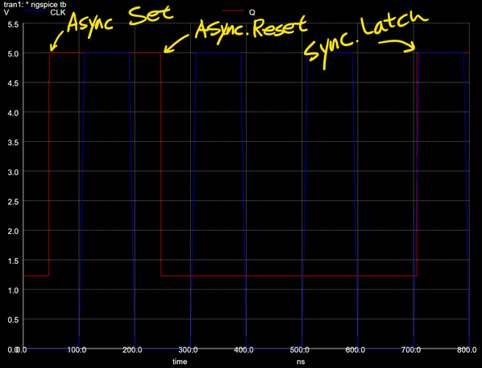
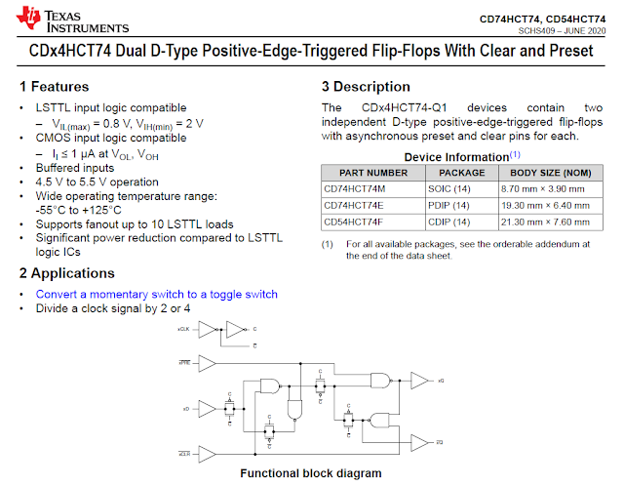
표준 셀 제작 예: D-F/F
Magic
(LVS)
XSchem
SPICE
Spec.
(Schematic Entry)

Slide 13
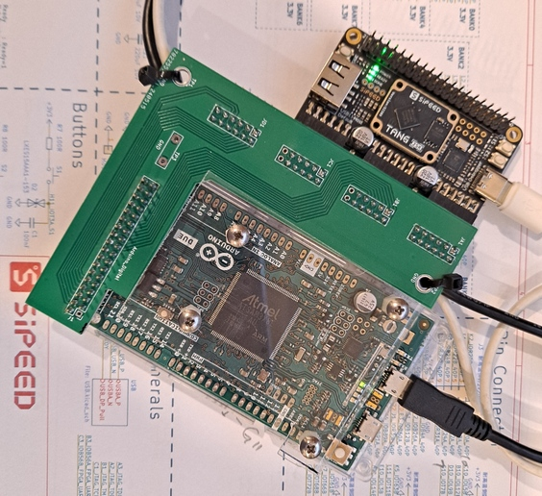
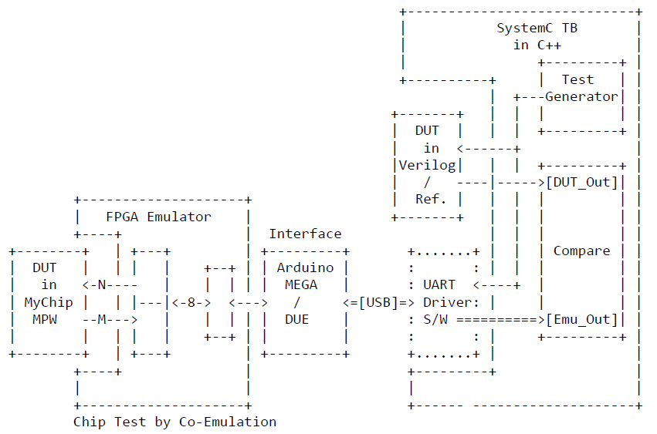
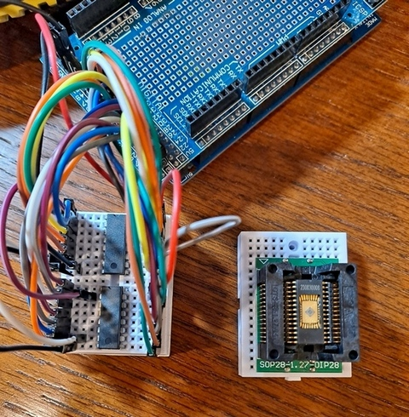
검증과 평가
칩 제작전 “검증”
알고리즘 시뮬레이션(Un-Timed): SystemC TB(Timed)
합성전 RTL 시뮬레이션: Verilator+SystemC TB
합성 후 네트 시뮬레이션:Questa+SystemC TB
FPGA 에뮬레이션: FPGA/Arduino+SystemC TB
LVS, DRC, 겹침 VIA 검사
GoodKook’s
PSCE System
칩 출고 후 기능성 “평가”
테스트 벤치 재사용: FPGA/Arduino+SystemC TB
칩 테스트 장비 제작

Slide 14
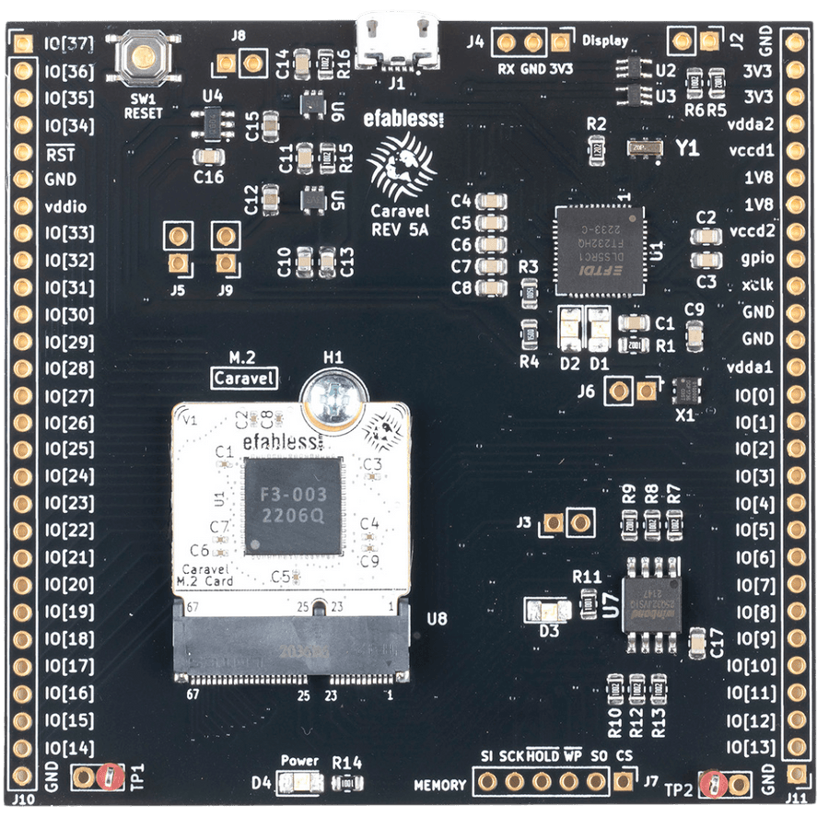
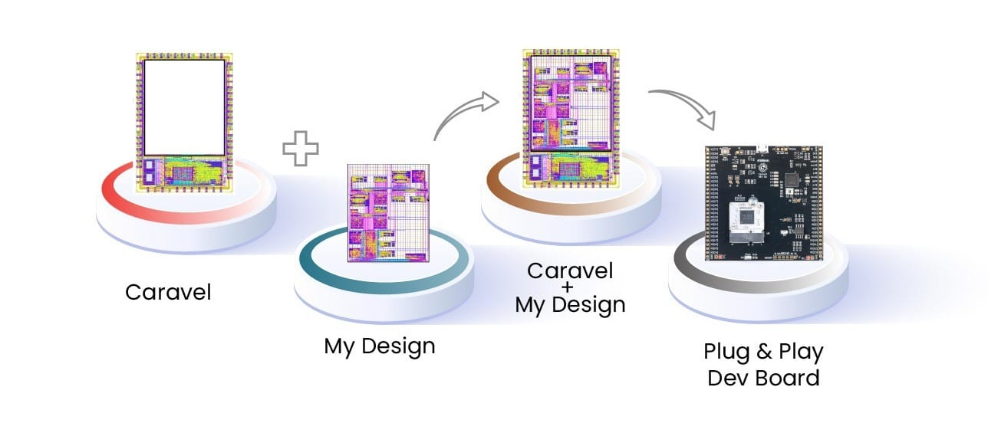
eFabless평가 보드
https://efabless.com/chipignite

Slide 15
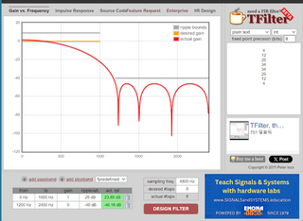
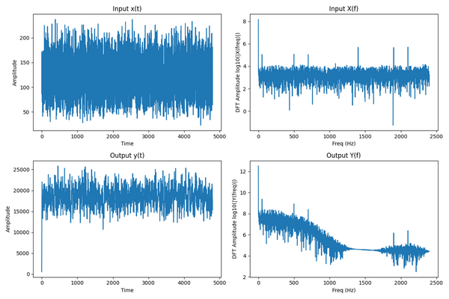
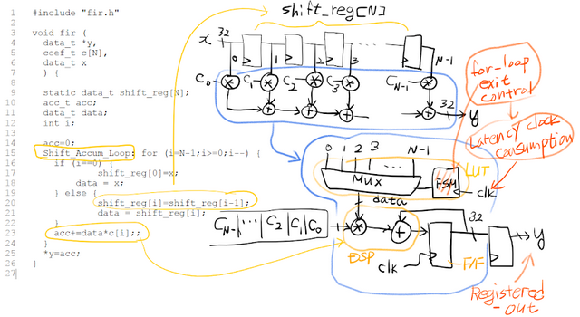
디자인 킷 활용 예제(1)
Test vector visualization
8-Tab FIR Filter
https://github.com/GoodKook/ETRI-0.5u-CMOS-MPW-DK-Example--FIR8
알고리즘 개발: FIR 계수( http://t-filter.engineerjs.com ), 파이썬 활용
구조탐색:파이프라인 병렬처리 구조(Array Processing Elements)
Un-Timed C-모형에서 RTL 로 변환하는 과정
“내 칩 MPW”요건에 맞추기(칩 면적, 입출력 핀 수 제한)
아듀이노+FPGA 에뮬레이션/ 칩 테스트
Architecture Exploration

Slide 16
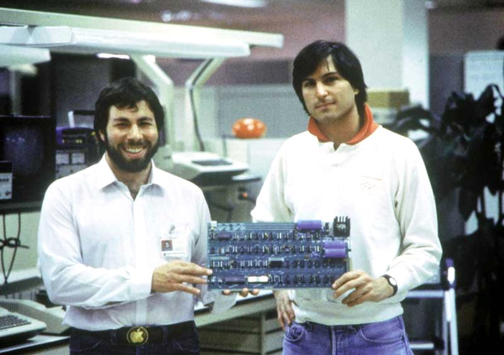
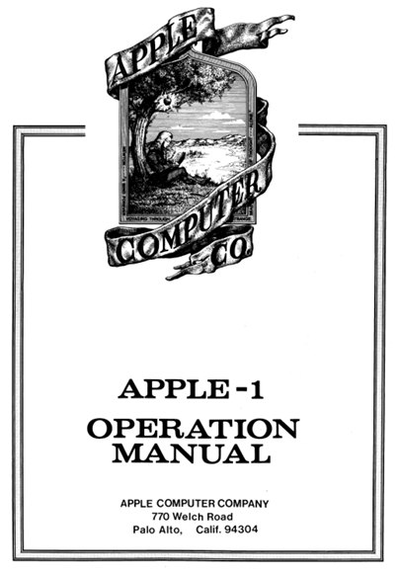
디자인 킷 활용 예제(2)
CPU 6502
https://github.com/GoodKook/ETRI-0.5um-CMOS-MPW-DK-Example--6502-CPU
Appple-1 컴퓨터 재현 (워즈니악 모니터)
발매당시 응용 프로그램 롬 이미지 실행(AppleSoft BASIC, Jmon 등)
개발 도구(CC65 컴파일러, A65 어셈블러)활용 응용프로그램 제작
SystemC TB /싸이클 상세 동작
C++ TB/아듀이노+FPGA 에뮬레이터 동작(300Khz 이상)
레트로 컴퓨팅(Retro-Computing) 취미가 들
[참조] Apple-1 복원/복제
https://en.wikipedia.org/wiki/Replica_1
https://www.apple-1-replica.com/
http://www.visual6502.org/
https://eater.net/6502
https://smartykit.io/products/smartykit-computer-construction-kit-late-2022
https://monster6502.com/

Slide 17


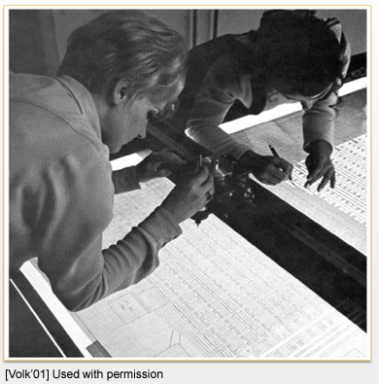
질문과 답
“내 칩 MPW”의 발전을 위한 과제
날로 넓어지는 “추상성 격차”의 극복
(최신 기술에 노출된 학생들)
AI 반도체?
(내 칩 MPW)
“교과서의 궁금증 풀어주기”
“재미있는 것 보여주기”
트랜지스터!
(기초 기술의 풀-커스텀 공정)
반도체 산업 생태계[*] 이해 진출 분야를 넓히는 기회
[*]물질/공정/설계/자동화 도구/컴퓨팅/검증/평가/물류

Slide 18
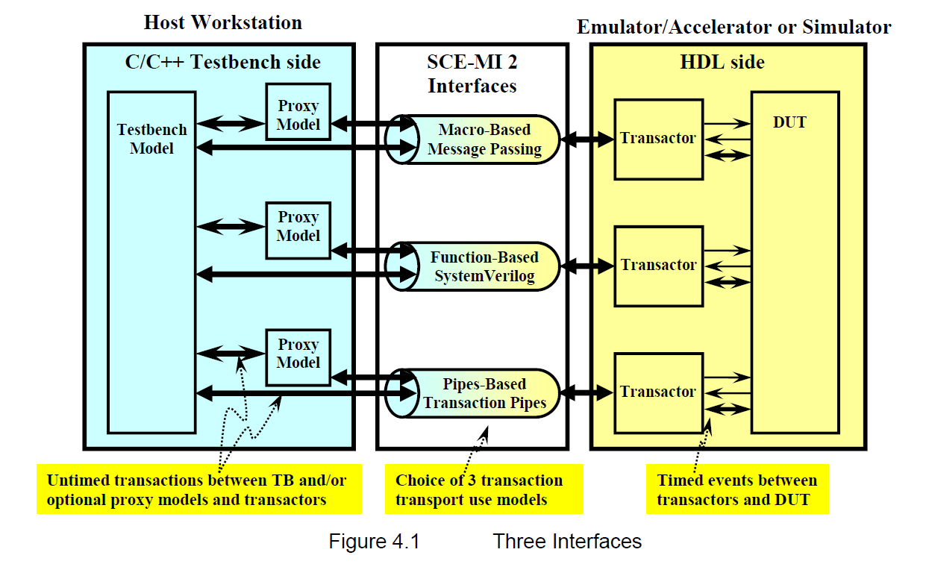
SCE-MI
Standard Co-Emulation / Modeling Interface, http://www.accelera.org

Slide 19
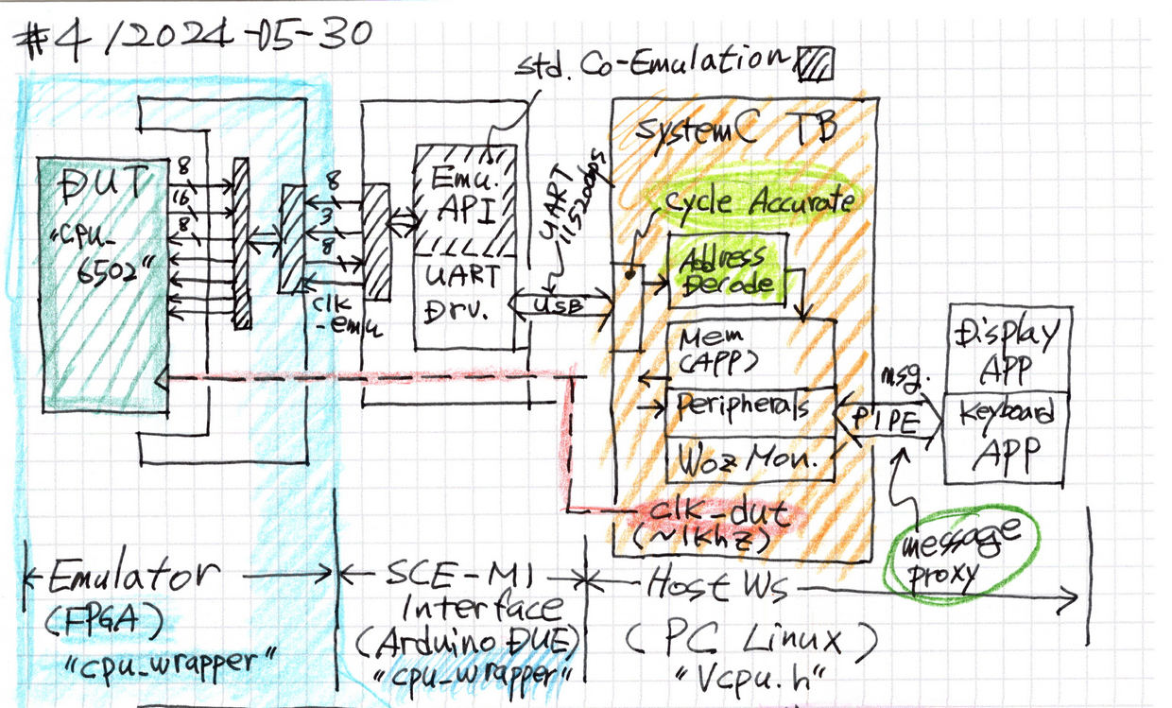
Poorman’s SCE-MI(CA)
https://github.com/GoodKook/ETRI-0.5um-CMOS-MPW-Std-Cell-DK/tree/main/PSCE_API
Emulation MI/API: Cycle-Accurate

Slide 20
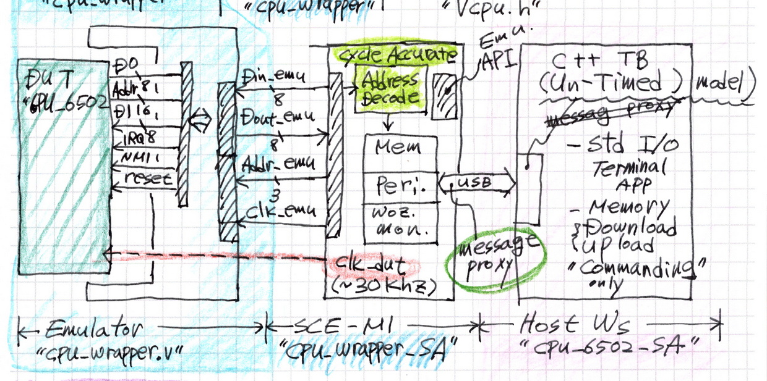
Poorman’s SCE-MI(SA)
https://github.com/GoodKook/ETRI-0.5um-CMOS-MPW-Std-Cell-DK/tree/main/PSCE_API
Emulation MI/API: Stand-Alone

Slide 21
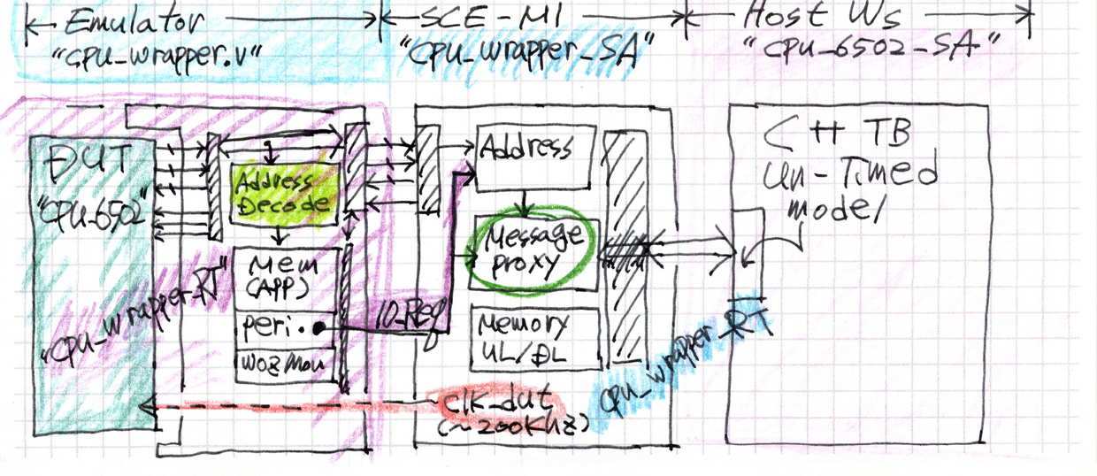
Poorman’s SCE-MI(RT)
https://github.com/GoodKook/ETRI-0.5um-CMOS-MPW-Std-Cell-DK/tree/main/PSCE_API
Emulation MI/API: Real-Time

